Slide 1
(Locatie) – (Datum)
Infomoment
Vrijwilligerskorps
(lokaal bestuur)
Notes:
Logo lokaal bestuur toevoegen!
Belangrijk: dit is een basispresentatie en wordt aangevuld/gebruikt op basis van de lokale context en de keuzes van het lokaal bestuur.

Slide 2
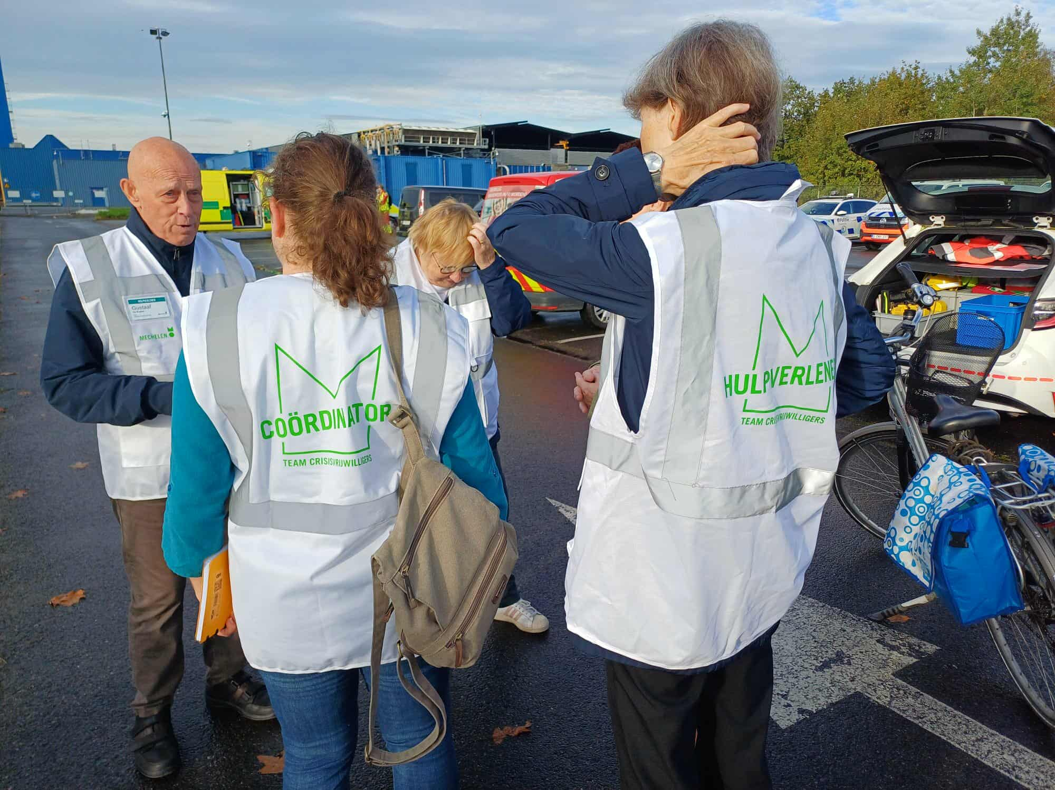
Welkom!
Helpende handen veilig en slim inzetten
Notes:
Verwelkoming door de burgemeester.
Bedankt voor interesse.
Waarom starten we een vrijwilligerskorps?
Vgl. recente noodsituaties en hulpacties van vrijwilligers (bv. covid-19, waterbom Vesdervallei (2021), overstromingen Valencia (2024), eventueel iets lokaal).
Vaststelling: veel mensen willen getroffenen helpen, maar… niet veilig, niet de juiste taken, …
Team = voorbereiden.
Team = samen een meer weerbare/parate samenleving.
Rol burgemeester/lokaal bestuur in het kader van een noodsituatie en belang van voorbereiden op een noodsituatie in de eigen gemeente/stad.
Ondersteuning van de gouverneur (en de Vlaamse Regering via het Rode Kruis Vlaanderen – indien ingestapt op ondersteuningsproject 'Gemeentelijke Vrijwilligerskorpsen').

Slide 3
Aanpak van noodsituaties

Slide 4

Wat is een noodsituatie?
Elke gebeurtenis die schadelijke gevolgen voor het maatschappelijke leven veroorzaakt of kan veroorzaken, zoals een ernstige verstoring van de openbare veiligheid, een ernstige bedreiging ten opzichte van het leven of de gezondheid van personen en/of ten opzichte van belangrijke materiële belangen, en waarbij de coördinatie van de bevoegde actoren, inclusief de disciplines, is vereist om de dreiging weg te nemen of om de nefaste gevolgen van de gebeurtenis te beperken.
Notes:
Uitleg door noodplanningscoördinator.
Wat is een noodsituatie?
Kortere definitie: een gebeurtenis met schadelijke gevolgen voor het maatschappelijke leven, waarbij de samenwerking van verschillende hulpdiensten (politie, brandweer, ziekenwagens, …) noodzakelijk is.
Crisis, ramp, noodsituatie (verschillende termen – vnl. uit de media - voor hetzelfde).
Definitie in de wet: Elke gebeurtenis die schadelijke gevolgen voor het maatschappelijke leven veroorzaakt of kan veroorzaken, zoals een ernstige verstoring van de openbare veiligheid, een ernstige bedreiging ten opzichte van het leven of de gezondheid van personen en/of ten opzichte van belangrijke materiële belangen, en waarbij de coördinatie van de bevoegde actoren, inclusief de disciplines, is vereist om de dreiging weg te nemen of om de nefaste gevolgen van de gebeurtenis te beperken.
Basis: samenwerken!
Lokale voorbeelden van (recente) noodsituaties: foto’s + korte uitleg.
MAAR: incidenten die de wet niet als noodsituatie omschrijft (waar er geen samenwerking tussen verschillende veiligheidsdiensten is) kan ook als een noodsituatie aangevoeld worden, bv. er worden heel warme temperaturen voorspeld en er is een groot evenement op het grondgebied, er is iemand van de gemeente vermist, de liften in het woonzorgcentrum vallen uit waardoor de werking niet optimaal kan verlopen, ...

Slide 5










Wie doet wat?
D1
D2
D3
D4
D5
Medische en pyschosociale
hulpverlening
Alarmering en informatie aan de bevolking
Logistieke ondersteuning
Brandweer
Politie
Notes:
Vijf disciplines: vijf hulpdiensten met een geheel aan taken tijdens een noodsituatie.
Maak het concreet: toepassen op voorbeelden (recente) noodsituatie: welke taken werden door welke discipline uitgevoerd.
Indien er lokale vertegenwoordigers van de vijf disciplines in de zaal zitten: vraag hen om zich voor te stellen en laat hen deze uitleg doen.

Slide 6







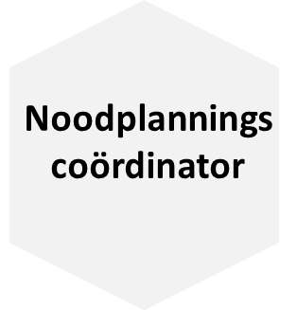
Federale fase Minister
Provinciale fase
Gouverneur
Op het terrein
Gemeentelijke fase Burgemeester
Notes:
Basis = samenwerken.
In de pers: "Het gemeentelijk rampenplan werd afgekondigd" = gemeentelijke fase: burgemeester coördineert en beslist.
Wordt ondersteund door de noodplanningscoördinator (rechterhand, ambtenaar van de gemeente).
Ook mogelijk: provinciale fase (provinciaal rampenplan): gouverneur coördineert en beslist (burgemeester ondersteunt).
Ook mogelijk: federale fase: minister coördineert en beslist (gouverneur en burgemeester ondersteunen).
Hangt af van: grondgebied (bv. verschillende gemeenten betrokken), middelen die nodig zijn (bv. versterking, specifiek materieel, …), ...
Burgemeester/gouverneur zijn niet op het rampterrein! Zij zitten in een vergaderzaal, overleggen met de verantwoordelijken van alle disciplines en hebben contact met de disciplines op het terrein.
Hulpdiensten op het terrein overleggen ook om goed te kunnen samenwerken. Dit kan tijdens een fase van crisisbeheer, maar ook daarvoor al, louter op operationeel niveau. De disciplines vergaderen in een Commandopost Operaties (CP-OPS).

Slide 7
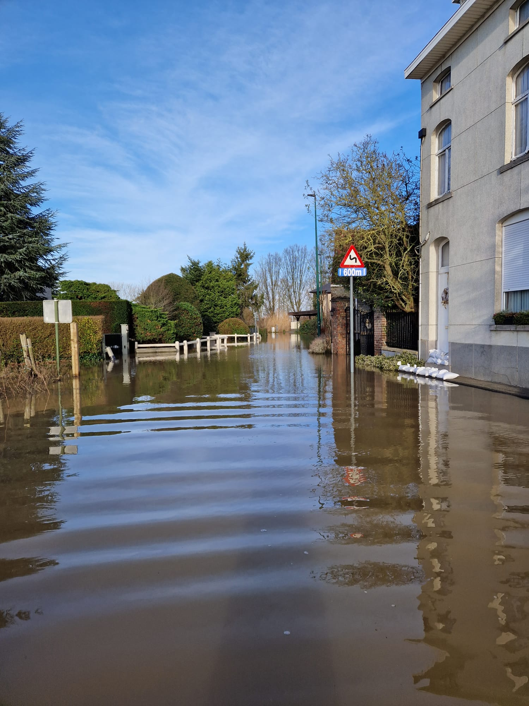
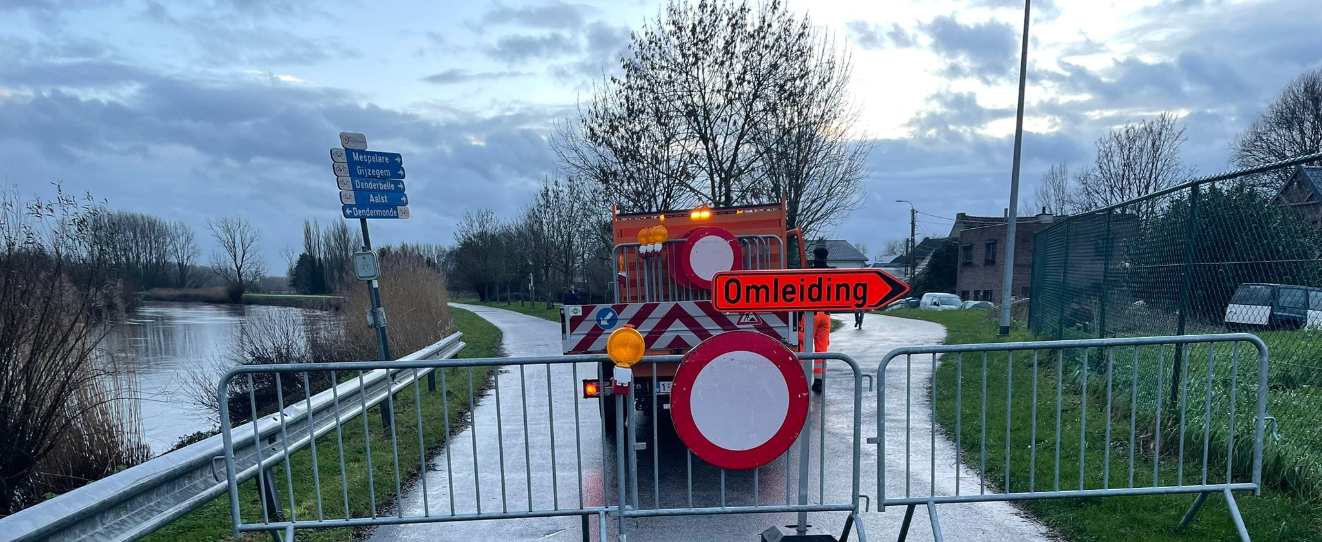
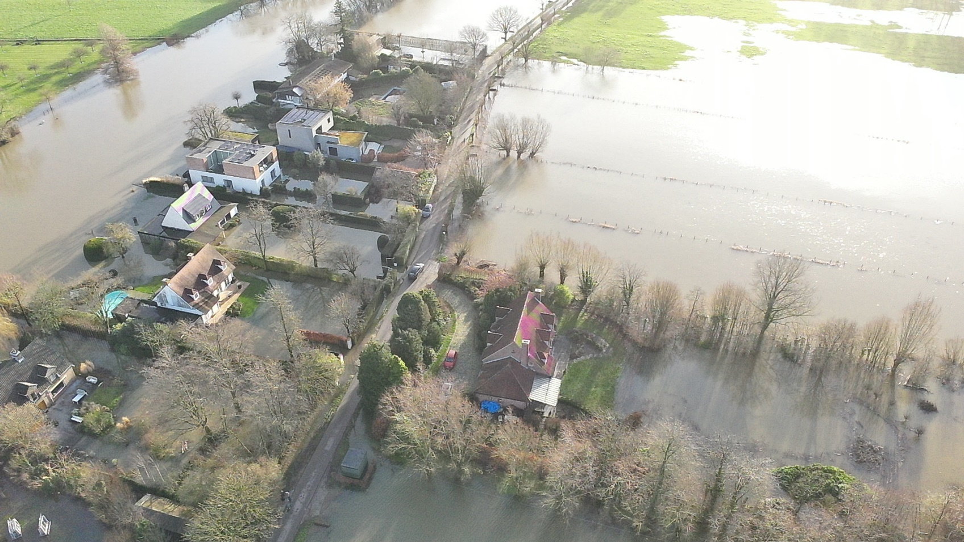

Slide 8
Plaats van het vrijwilligerskorps tijdens noodsituaties

Slide 9
Wie kan in het vrijwilligerskorps?
Inwoners van de gemeente/stad die een korps opstelt
  Minimumleeftijd: 16 jaar
  (Blanco strafblad)
Engagement voor deelname aan opleiding(en), terugkommomenten, oefeningen, …
→ De motivatie van de kandidaten staat voorop.
Vrijwilligerswet
onbezoldigde, onverplichte activiteiten ten behoeve van anderen, georganiseerd door een organisatie, en niet in het kader van een betaalde arbeidsovereenkomst

Slide 10

Wanneer kan het korps ingezet worden?
Voor, tijdens en/of na een ‘noodsituatie’ in de gemeente/stad.
  Meestal onvoorspelbaar!
  Maar... noodsituaties komen liefst zo weinig mogelijk voor.
Nooit automatisch of op initiatief van de leden van het korps zelf.
  Altijd op vraag van en onder aansturing van het lokaal bestuur.
  Steeds weloverwogen.
Burgemeester
Notes:
Noodsituaties zijn onvoorspelbaar, dus belang van goede voorbereiding.
Eigenlijk: liefst zo weinig mogelijk...
Verwachtingen correct zetten!!
Weet: inzet vrijwilligers niet in de kritieke/dringende fase + steeds goed overwogen (extra helpen handen nodig, veilige omstandigheden, …).

Slide 11
Wat kan het vrijwilligerskorps doen?
Heel verschillende taken, afhankelijk van de nood(situatie).
Steeds uitvoerend, ondersteunend en aanvullend op de taken van de disciplines en de overheden + in veilige omstandigheden.
Enkele voorbeelden: helpen bij…
  informeren van (getroffen) inwoners (bv. bewonersbrieven/flyers uitdelen, tolken of vertalen)
  beeldvorming (bv. foto’s van schade)
  administratie
  ondersteunende taken in een opvangcentrum/onthaalcentrum
  een geplande evacuatie
  zandzakken vullen/leggen/uitdelen
  instaan voor inzamelen van voeding of (nood) goederen
  zoektocht naar een vermiste persoon
  allerhande (op)kuis- en herstelwerken
  bereiden/uitdelen/registreren/sorteren van voedselpakketten, water en/of (nood)goederen
  vervoer personen/goederen/(huis)dieren
= nooit 'in de plaats van', altijd 'helpen bij...'
Notes:
Nooit op het rampterrein (waar hulpdiensten zich extra moeten beschermen).

Slide 12
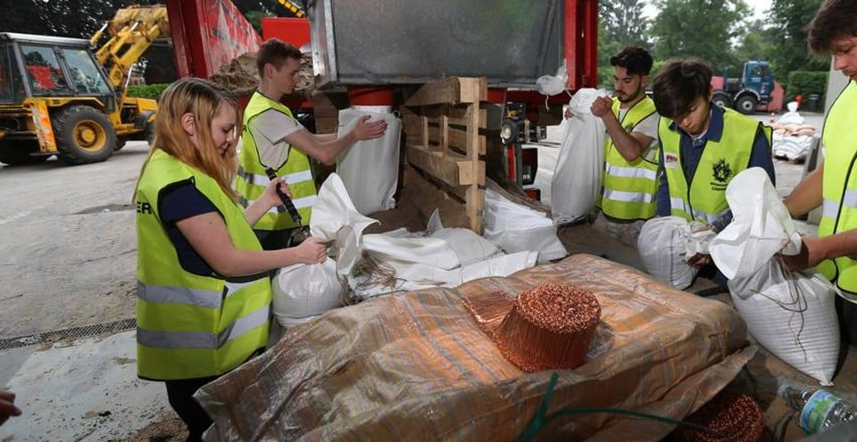
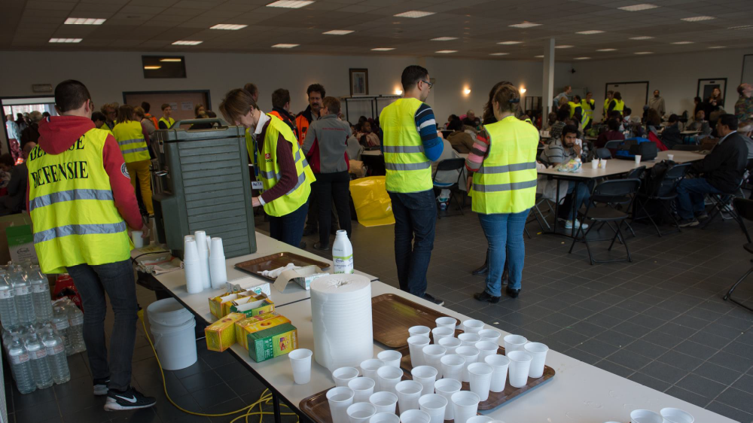
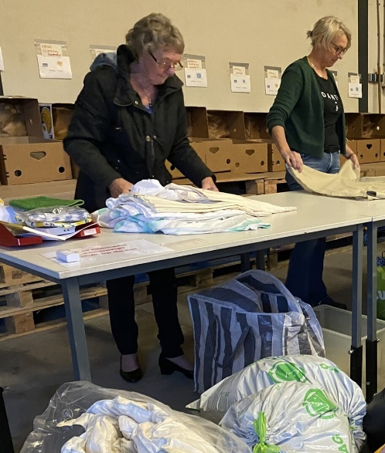
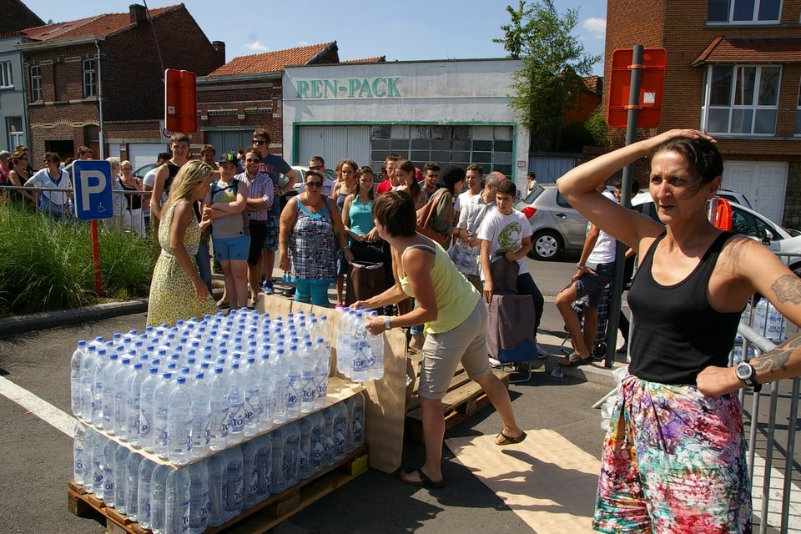
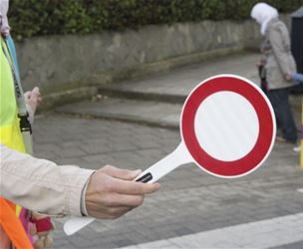
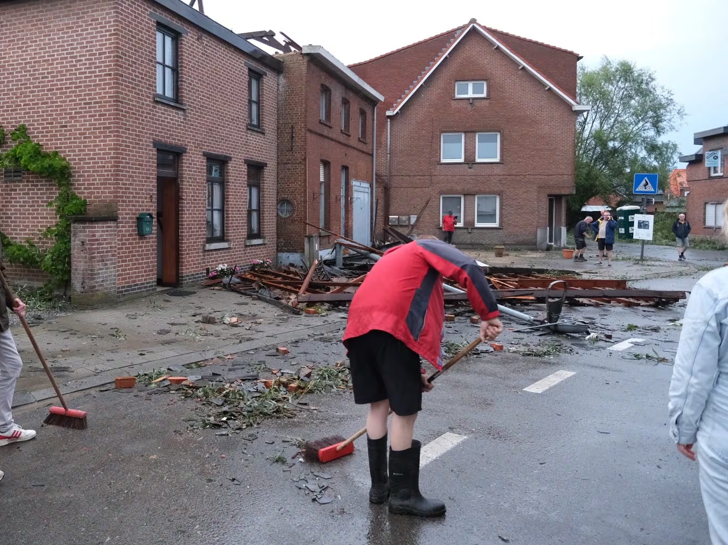
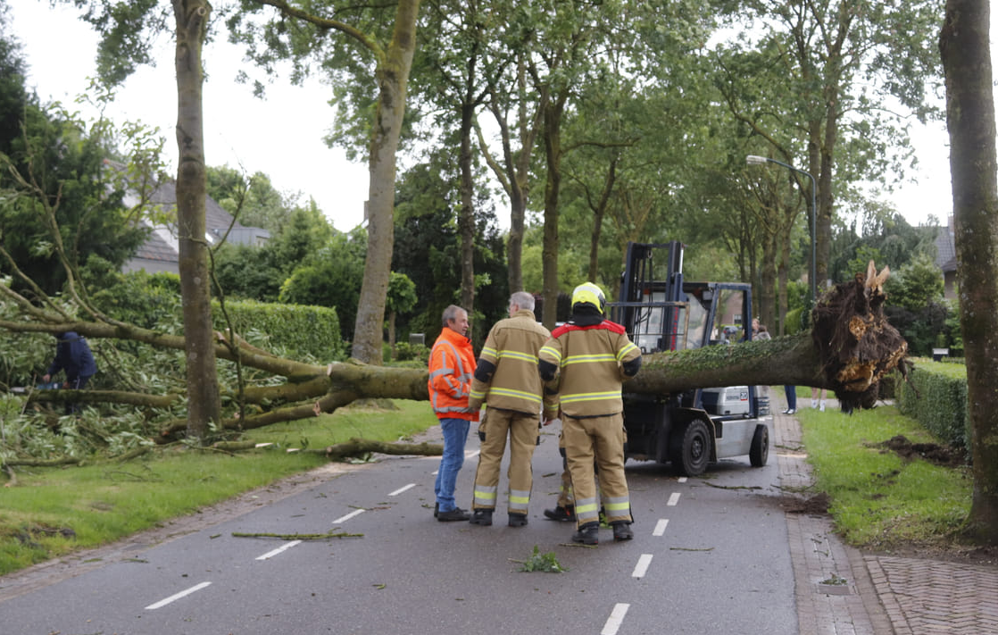


Notes:
Voorbeelden: foto’s + uitleg geven. Dit zijn indicatieve foto's: vul/pas gerust aan.
Nadruk leggen op: uitvoerend, ondersteunend (nooit alleen), geen taken van de disciplines overnemen
Toepassen op voorbeelden (recente) noodsituaties: wat had het vrijwilligerskorps kunnen doen?

Slide 13
Hoelang kan het korps ingezet worden?
Nu: moeilijk te zeggen, want hangt af van de noodsituatie.
Op moment van inzet: vooraf duidelijk gecommuniceerd (maar kan wijzigen).
Indien nodig in shift-systeem.
Sowieso nooit langer dan écht nodig!

Slide 14


Door wie worden de leden van het korps gecontacteerd ?
(Naam)
Crisisvrijwilligerscoördinator
Notes:
Foto en naam van crisisvrijwilligerscoördinator toevoegen. Is de persoon aanwezig, dan kan hij/zij zichzelf voorstellen.
Staat in contact met noodplanningscoördinator en burgemeester (is dus op de hoogte van de noodsituatie en waarbij het korps kan helpen).
De lokale crisisvrijwilligerscoördinator (CVC) staat in voor de activatie, coördinatie en administratie van het vrijwilligerskorps. Deze persoon is niet verantwoordelijk voor de rechtstreekse aansturing van het vrijwilligerskorps op het terrein, maar voorziet de coördinatie ervan in tweede lijn.

Slide 15
Hoe worden de leden van het korps gecontacteerd?
….
Notes:
Beschrijf de alarmeringsprocedure (welk kanaal, met welke info, hoe reageren).
Ingestapt op ondersteuningsproject 'Gemeentelijke vrijwilligerskorpsen' van Rode Kruis Vlaanderen: uitleg over de crisistool.
Niet ingestapt of indien er via meerdere wegen wordt gealarmeerd: uitleg over eigen alarmeringsprocedure.
Maak het visueel. (vb. eerste bericht, gespreksgroepen in whatsapp voor vervolgcommunicatie, …)
Beschrijf de verschillende stappen en wat er van de leden wordt verwacht.
Benadruk: niet alle info zal eventueel al voorhanden zijn wanneer je de eerste keer gecontacteerd wordt. Dan volgt dit later. Belangrijkste: beschikbaar of niet, dan kan inzet ingepland en voorbereid worden.

Slide 16
Wat als je niet beschikbaar bent of de gevraagde taak niets voor jou is?
Geen enkel probleem, maar laat het wel even weten (na oproep).
Vrijwillig = niet verplicht / uit vrije wil.
Beroepsverplichtingen gaan steeds voor.
Notes:
Benadruk: beroepsverplichtingen gaan steeds voor op vrijwilligheid (denk aan ziekenhuispersoneel, gevangenissen, kritieke infrastructuren, ....).
Burgerhulp moet het bestaande weefsel versterken en mag er geen afbreuk aan doen.

Slide 17
Wie is jouw aanspreekpunt ter plaatse?
Herinnering:
steeds ‘helpen bij’ (d.w.z. onder coördinatie / toezicht)
steeds minstens met 2 vrijwilligers
Teamleider Crisisvrijwilligers
Notes:
Niet vooraf gekend (vgl. Crisisvrijwilligerscoördinator).
Wordt op moment van inzet aangeduid door crisisvrijwilligerscoördinator (bv. lid discipline, ambtenaar gemeente/stad, iemand van het team zelf). Sowieso een persoon die affiniteit heeft met de taak/locatie.
Naam en contactgegevens worden gecommuniceerd bij oproep.
Hij/zij geeft uitleg ter plaatse, kan je aanspreken bij vragen/problemen, …
Beperk je tot de aangewezen taken (niet improviseren)!
Hij/zij staat in contact met crisisvrijwilligerscoördinator.
Herkenbaar op het terrein met hesje (zie verder).

Slide 18
Wat moet je meebrengen?
Gemeente/stad voorziet in principe in de nodige materialen, i.f.v. de concrete taken
Gemeente/stad zorgt voor catering (indien van toepassing)
Notes:
Benadruk: je hoeft zeker niets aan te kopen.
Altijd handig als je zelf flesje water/koekje/fruit meebrengt (wees voorbereid).

Slide 19
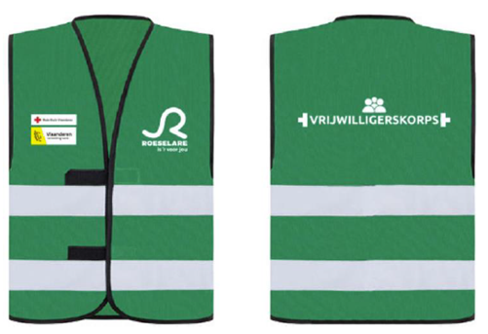
Wat moet je dragen?
Draag een hesje voor jouw veiligheid en herkenbaarheid
  Wordt overhandigd door gemeente op moment zelf / bij intake/toetreding (= keuze gemeente)
Afhankelijk van de taak kan gevraagd worden om specifieke bescherming/kledij te dragen (bv. regenjas, stevige schoenen, …).
  Dit wordt duidelijk gecommuniceerd bij oproep voor een taak
Notes:
Benadruk: je hoeft zeker niets aan te kopen.

Slide 20
Safety first !
Je werkt altijd in veilige omstandigheden!
Toch een ongeval? Je bent verzekerd!
  Lichamelijke ongevallen
  Burgerlijke aansprakelijkheid
Achteraf nood aan een luisterend oor? Dat kan.
→ Neem contact met de crisisvrijwilligerscoördinator
Notes:
Korte uitleg over verzekering (welke, voor wat, voorbeelden).

Slide 21
Wat als je aangesproken wordt door derden?
Een journalist, een (getroffen) inwoner, een burger die spontaan hulp aanbiedt, …
→ Verwijs steeds door naar jouw teamleider.
Notes:
Tijdens een noodsituatie wordt er gecommuniceerd via officiële kanalen. Crisisvrijwilligersteamleider zal hiernaar doorverwijzen.

Slide 22
Wat krijg ik voor mijn inzet?
Heel veel appreciatie en voldoening!
Geen vergoeding.
(Toevoegen door lokaal bestuur: lokale initiatieven van waardering/bedanking)
Notes:
Geef voorbeelden van initiatieven die er genomen worden (bv. Bedankingsfeest voor vrijwilligers).
Indien vergoeding: leg goed uit hoe het systeem werkt.
Indien geen vergoeding: leg uit waarom.

Slide 23
Je wilt meedoen? Wat nu?
Schrijf je in: (link of QR-code naar inschrijvingsformulier)
(Kom op gesprek) en onderteken een afsprakennota
Volg een opleiding: (praktische gegevens)
Je wordt ingezet: mogelijk vanaf (datum)
Kom naar terugkommomenten en blijf betrokken
Notes:
Pas de stappen aan naar gelang de keuzes die er gemaakt werden.
Kennismakingsgesprek of niet?
Volgt er nog een specifieke opleiding?
Welke terugkommomenten worden eventueel al ingepland?
Geef uitleg over wat er in de afsprakennota staat. Je kan deze ter info al meegeven aan de kandidaten.
Ingestapt op ondersteuningsproject 'Gemeentelijke vrijwilligerskorpsen' van Rode Kruis Vlaanderen: EHBO-opleiding vermelden.

Slide 24
Zijn er nog vragen/suggesties?
….
Contactgegevens : ……

Slide 25
Vrijwilligen in (lokaal bestuur)
(…)
Notes:
Optioneel.
Overzicht van aanbod voor vrijwilligers door het lokaal bestuur:
Breed (over alle beleidsdomeinen heen, bv. bibliotheek, sociale dienst, …).
Smal (enkel gerelateerd aan veiligheid, bv. burenbemiddeling, gemachtigd opzichter, …).
Doorverwijzen naar contactpersoon/dienst indien interesse.

